Slide 1
Министерство безопасности
Отчёт о работе за 2018-2019 учебный год

Slide 2
Председатель
Пашин Кирилл
Степанов Павел
Заместитель

Slide 3
В 2018-2019 году проведен классный час в 5 классе по ПДД

Slide 4
Оформлен стенд «Правила поведения на водоемах в осенне-зимний период»

Slide 5
Был проведён контроль за дежурством учащихся 5 класса

Slide 6
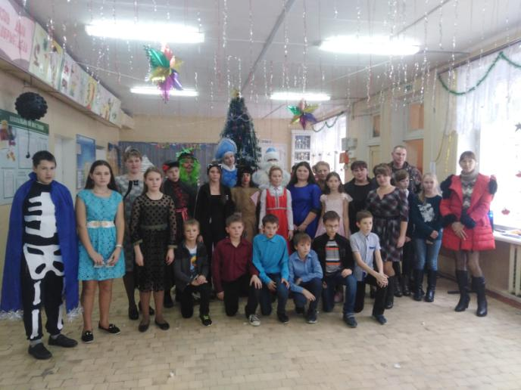
Проведена Новогодняя Ёлка для учащихся 1-6 классов с учётом правил безопасного поведения во время праздника

Slide 7
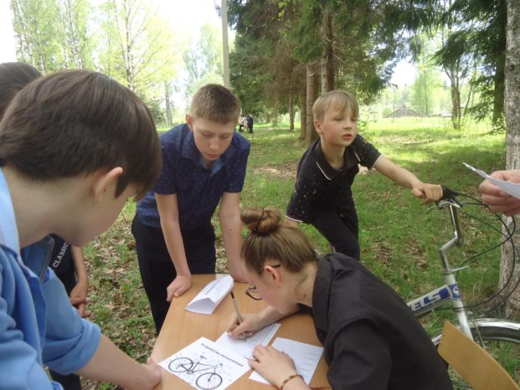
Оказана помощь в проведении «Безопасного колеса»

Slide 8
ИТОГ:
Не всё из запланированного было выполнено.
Свою работу считаем удовлетворительной.

